Slide 1




TRƯỜNG ĐẠI HỌC
SƯ PHẠM KỸ THUẬT TP. HỒ CHÍ MINH
HCMC University of Technology and Education
GỢI Ý ĐƯỜNG ĐI THÔNG MINH GIỮA CÁC TRƯỜNG ĐẠI HỌC Ở KHU VỰC THỦ ĐỨC BẰNG THUẬT TOÁN TÌM KIẾM
Nhóm 19
GVHD: TS. Phan Thị Huyền Trang
Học kỳ: 2
Năm học: 2024 - 2025
Môn học: Trí tuệ nhân tạo
Mã lớp học: ARIN330585_05

Slide 2

NHÓM SINH VIÊN THỰC HIỆN
Lê Vũ Hải
23110209
Nguyễn Thành Tài
23110308
Bùi Quốc Hậu
23110211
Nhóm 19

Slide 3
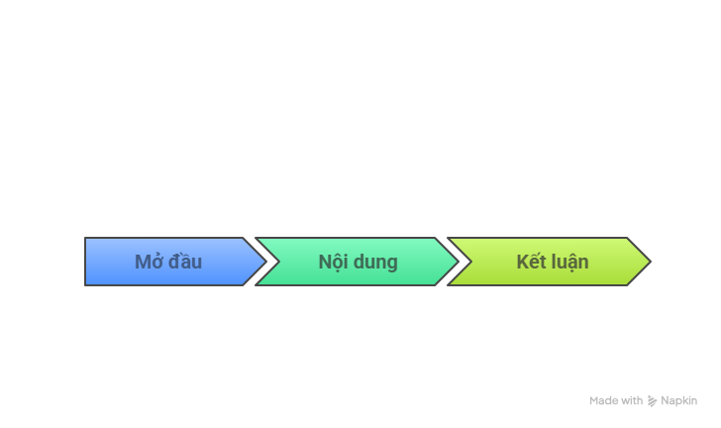
NỘi DUNG THUYẾT TRÌNH
Phát biểu bài toán và phạm vi nghiên cứu
Nội dung chính
Thuật toán, dữ liệu, giao diện và kết quả
Tổng kết và hướng phát triển tiếp theo
next slide

Slide 4

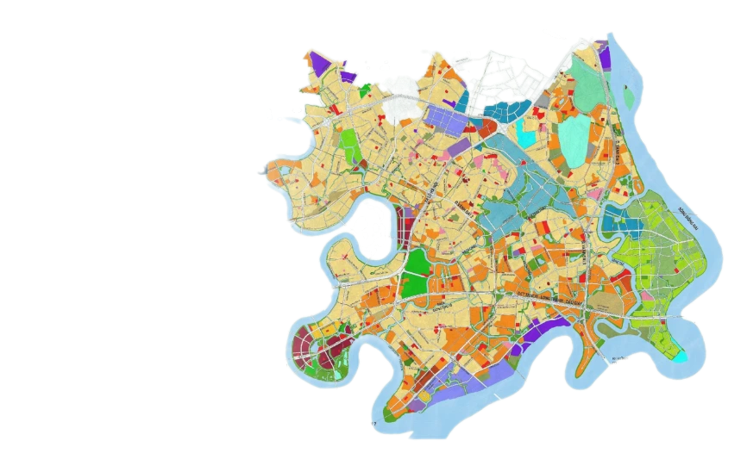
MỞ ĐẦU
Mục tiêu:
Phát biểu bài toán:
gợi ý đường đi thông minh
giữa các trường đại học trong phạm vi khu vực
Thủ Đức bằng các thuật toán trong AI
TP. Thủ Đức
next slide

Slide 5

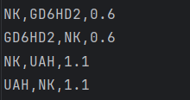
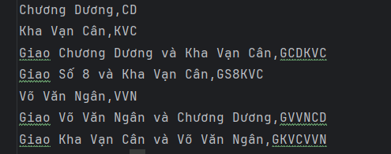
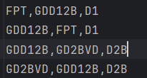
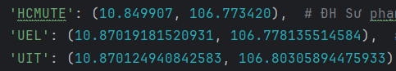
NỘI DUNG
Dữ liệu
Thuật toán
Giao diện
Dữ liệu đầu vào

Slide 6



NỘI DUNG
Dữ liệu
Thuật toán
Giao diện
Thuật toán
Breadth-first Search (BFS)
Depth-first Search (DFS)
Uniform Cost Search (UCS)
A* Algorithm
Genetic Algorithm
Sensorless
Backtracking Algorithm
Q-Learning Algorithm

Slide 7
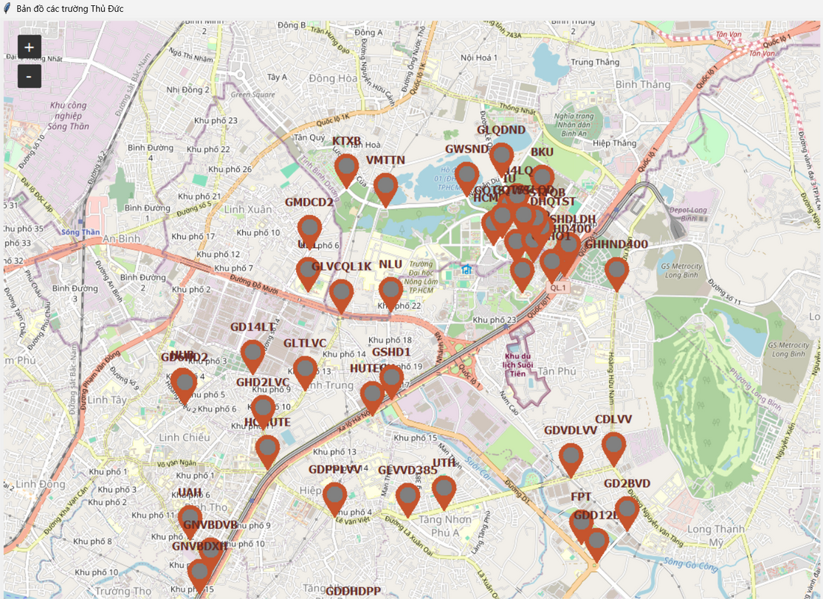
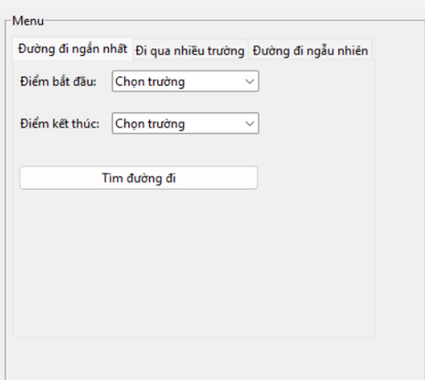
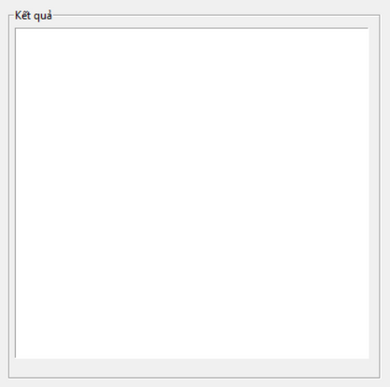
NỘI DUNG
Dữ liệu
Thuật toán
Giao diện
Giao diện

Slide 8
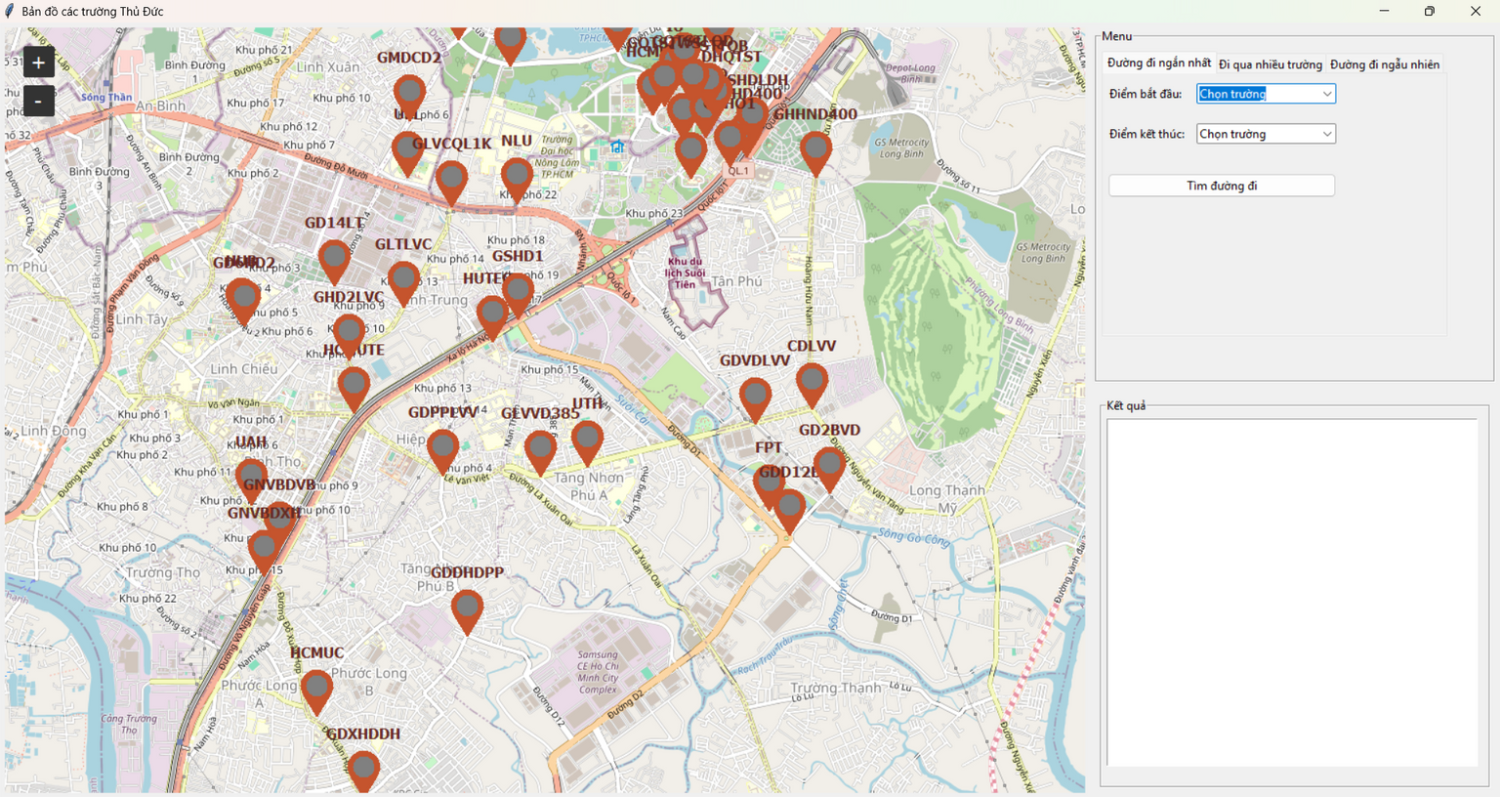
NỘI DUNG
Giao diện
Kết quả
Kết luận
KHUNG BẢN ĐỒ (MAP VIEW)
Hiển thị bản đồ, vị trí các trường đại học và đường đi sau khi tìm kkiếm
KHUNG CHỨC NĂNG (MENU)
Đây là nơi cho phép người dùng có thể tương tác với chương trình bao gồm 3 Tab với 3 chức năng khác nhau.
KHUNG KẾT QUẢ (RESULT VIEW)
Hiển thị chi tiết lộ trình được tìm thấy, tổng quãng đường, và mô tả từng bước.
next slide

Slide 9
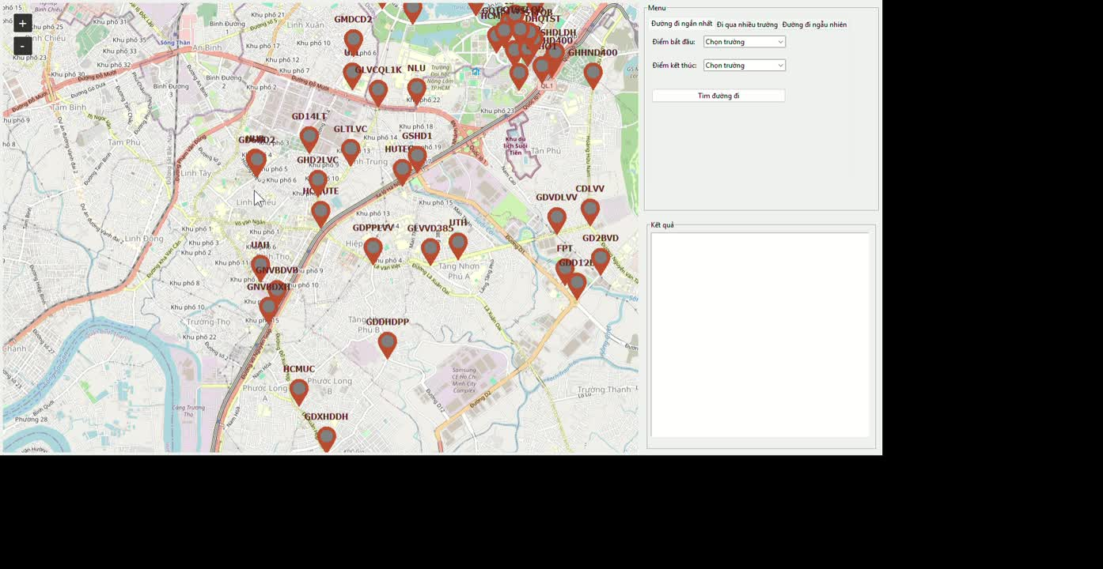
NỘI DUNG
Giao diện
Kết quả
Kết luận

Slide 10
NỘI DUNG
Giao diện
Kết quả
Kết luận
Trong quá trình thực hiện đề tài "Hệ thống gợi ý đường đi thông minh giữa các trường đại học tại khu vực Thủ Đức sử dụng các thuật toán tìm kiếm", nhóm đã hoàn thành tốt các mục tiêu đã đề ra.
Chức năng hoạt động hiểu quả, có tính ứng dụng cao
Giao diện thân thiện với người dùng
Vận dụng kiến thức đã được học
Tuy nhiên, để hệ thống trở nên hoàn thiện hơn và có khả năng mở rộng ứng dụng, trong tương lai nhóm định hướng phát triển theo một số hướng sau:
Mở rộng quy mô dữ liệu bản đồ ngoài khu vực Thủ Đức
Phát triển ứng dụng trên nền tảng web
Cập nhật tình trạng giao thông trên tuyến đường
Link truy cập github: https://github.com/Lvhai2k5/Project-AI
next slide

Slide 11
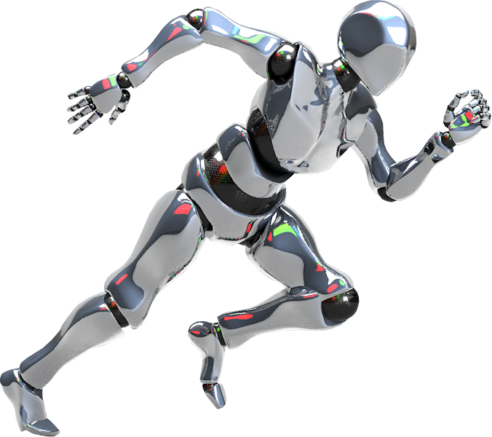
THANK YOU
Thank You!
CHÚC MỌI NGƯỜI MỘT NGÀY VUI VẺ !!!
MONG NHẬN ĐÓNG GÓP TỪ MỌI NGƯỜI !!!

